Slide 1


Slide 2
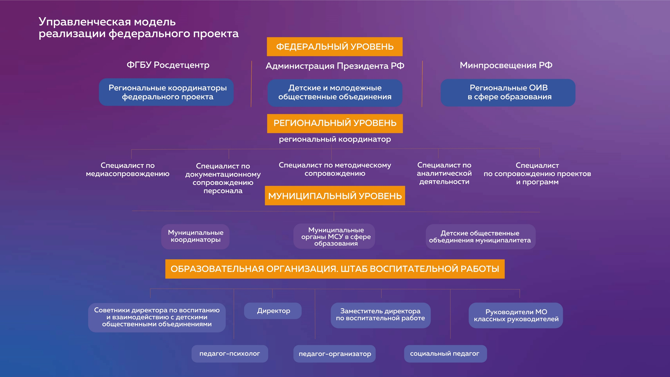

Slide 3


Slide 4
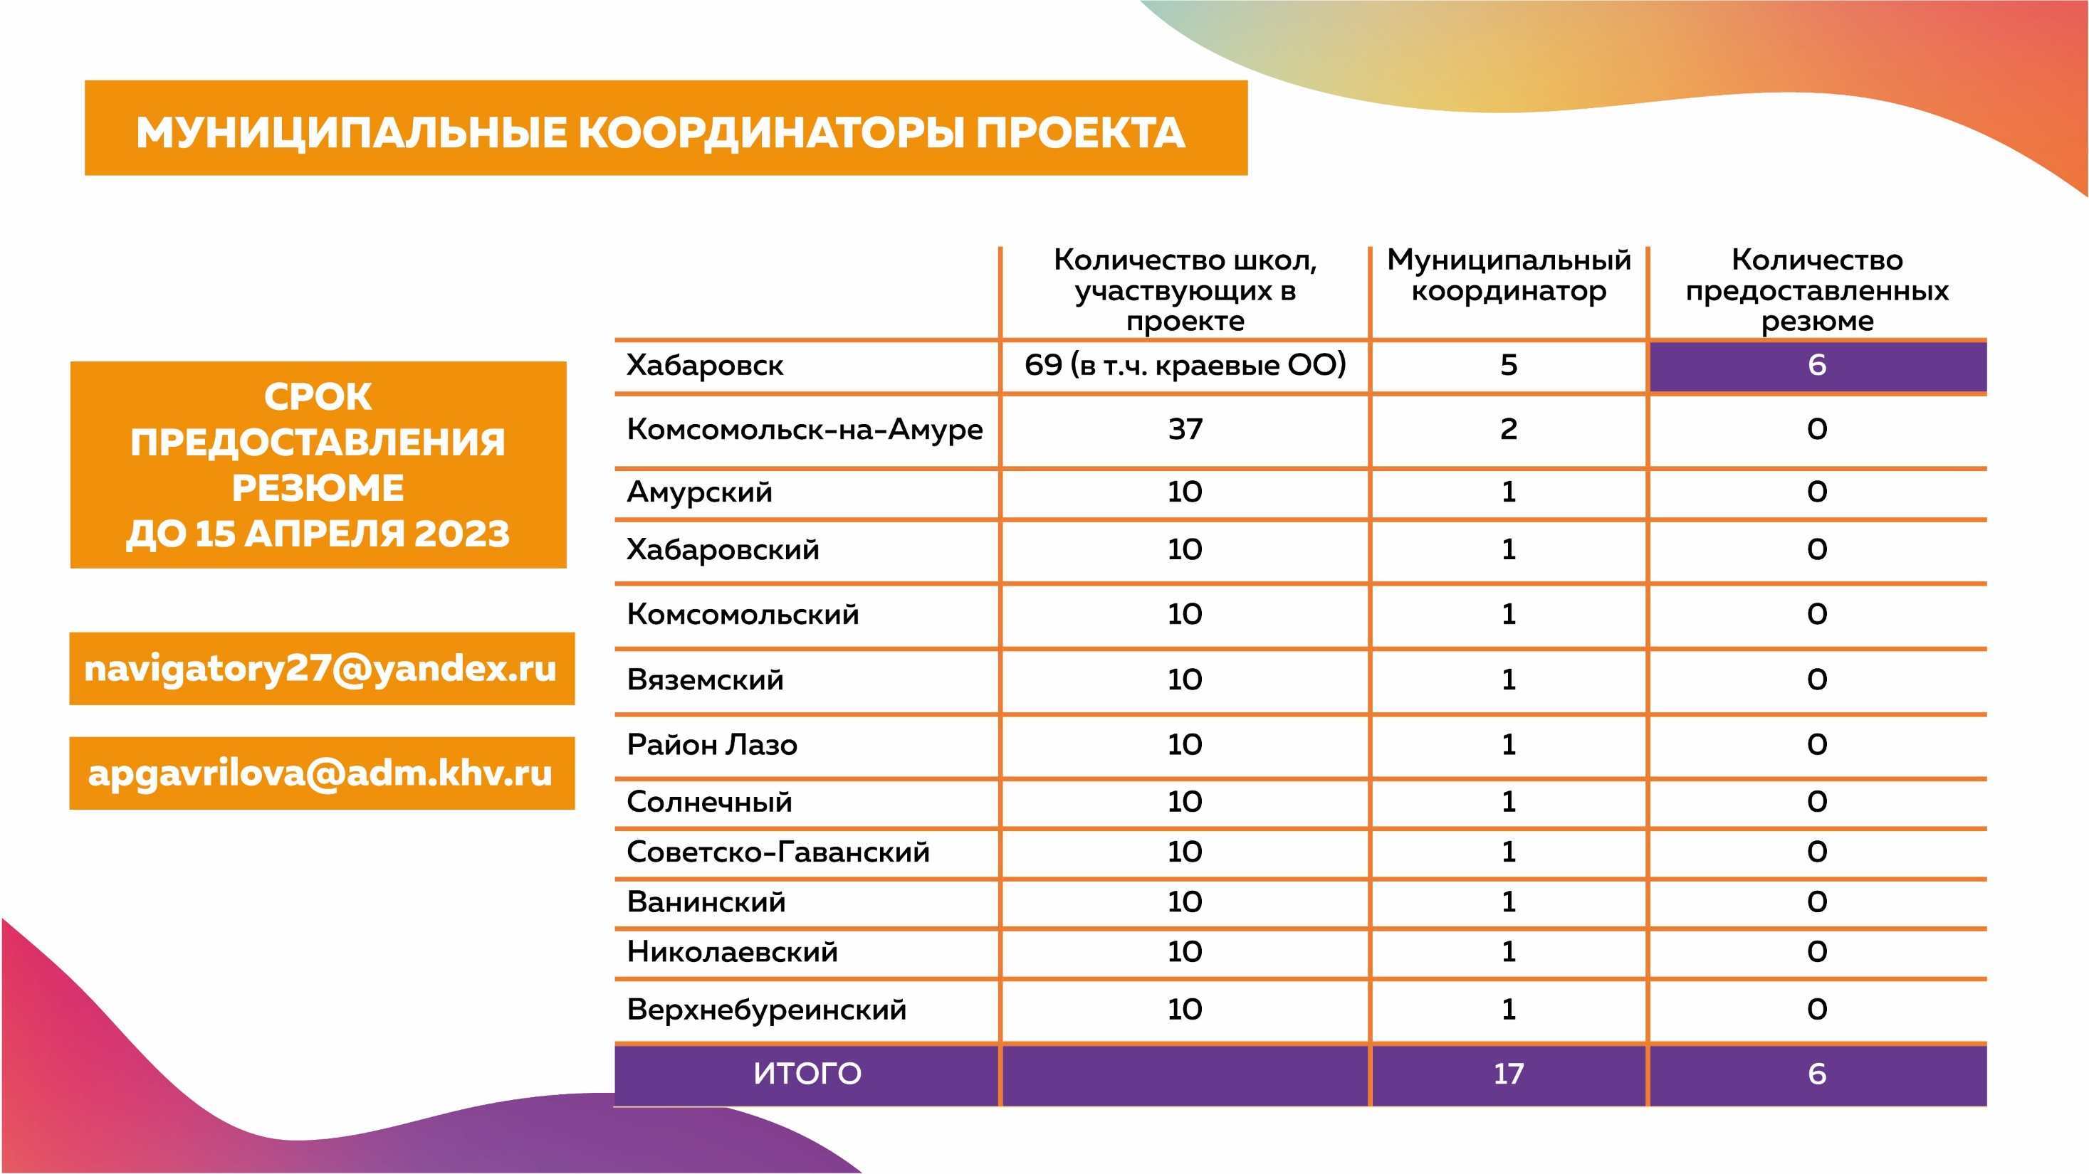

Slide 5
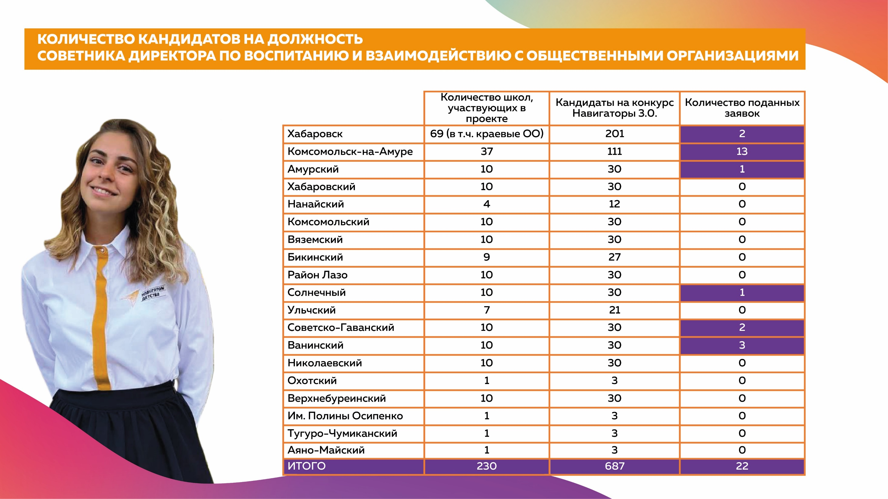

Slide 6


Slide 7


Slide 8


Slide 9
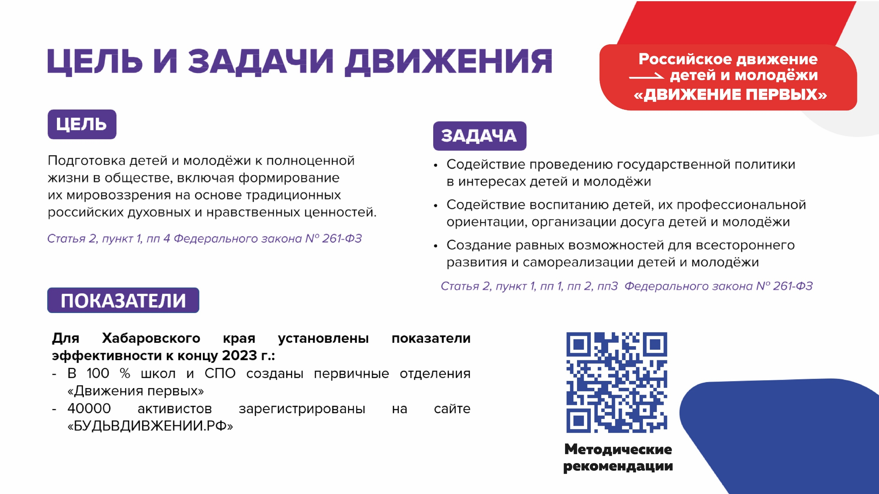

Slide 10


Slide 11


Slide 12
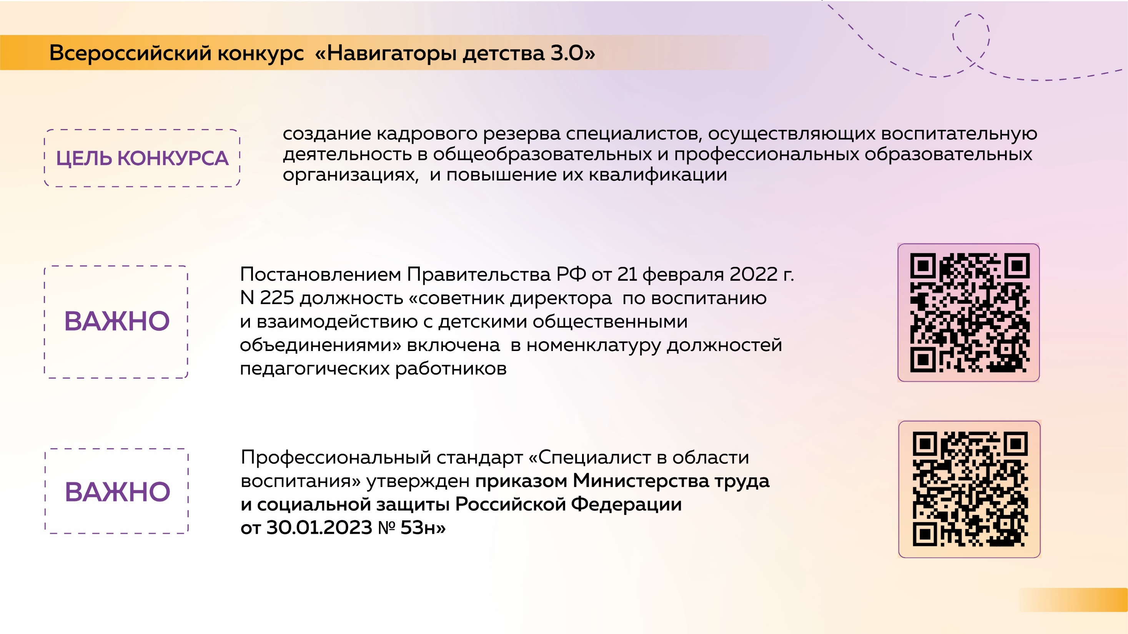

Slide 13
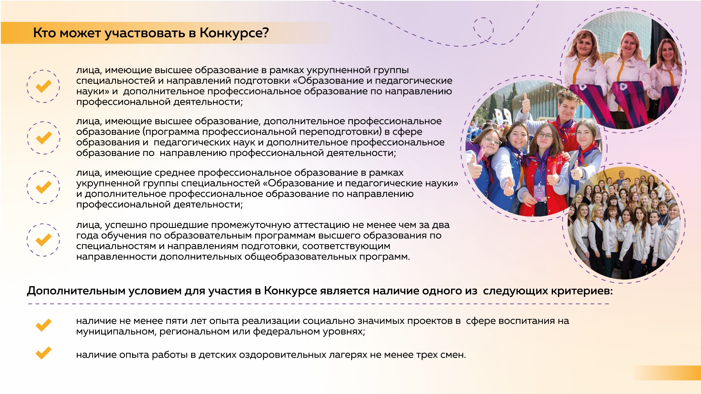

Slide 14
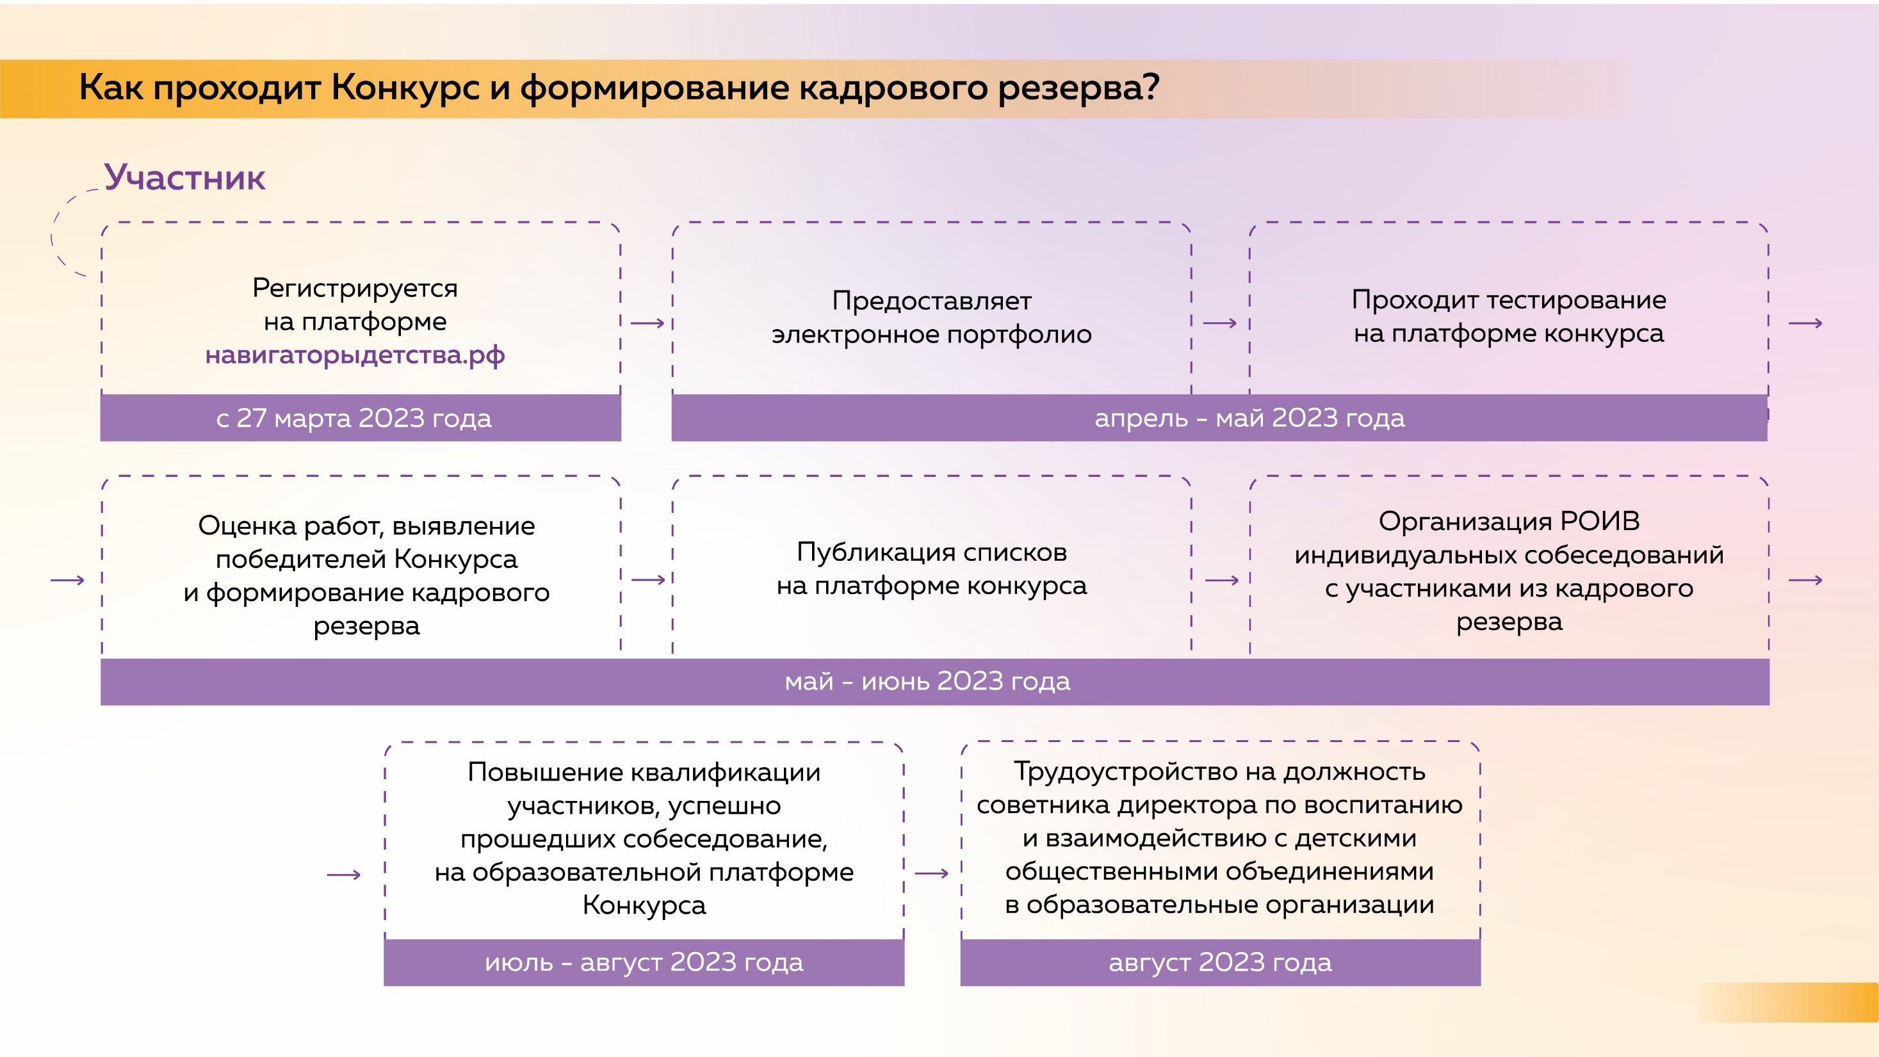

Slide 15
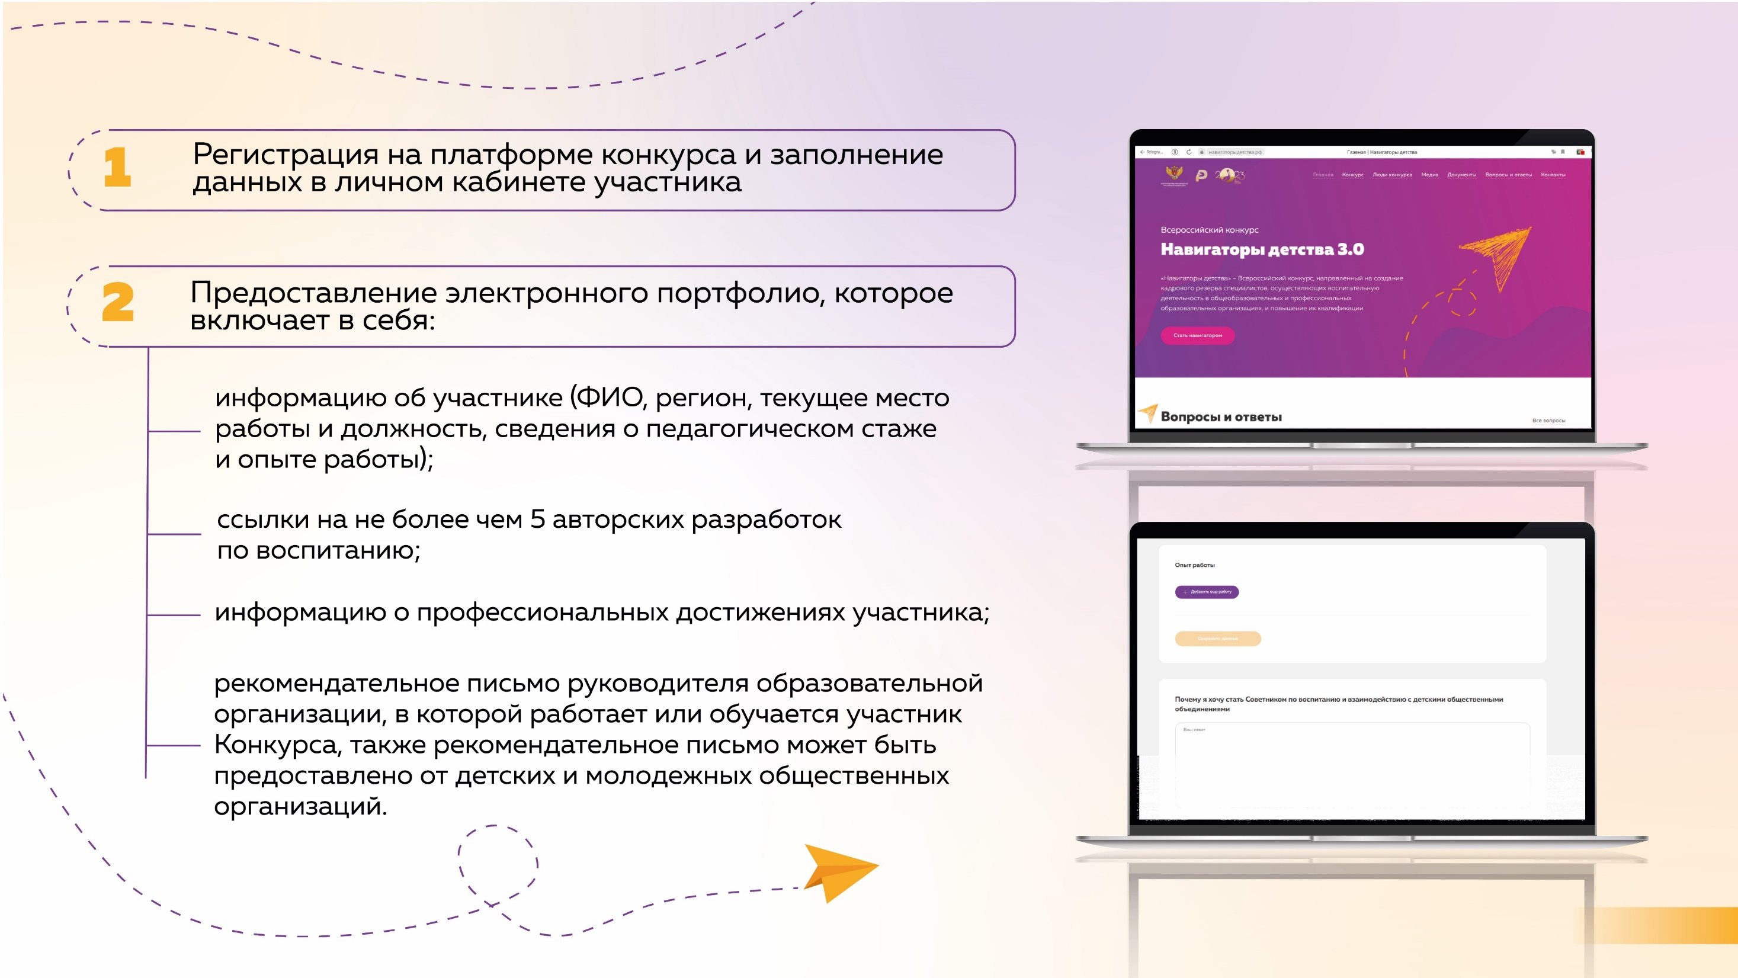

Slide 16
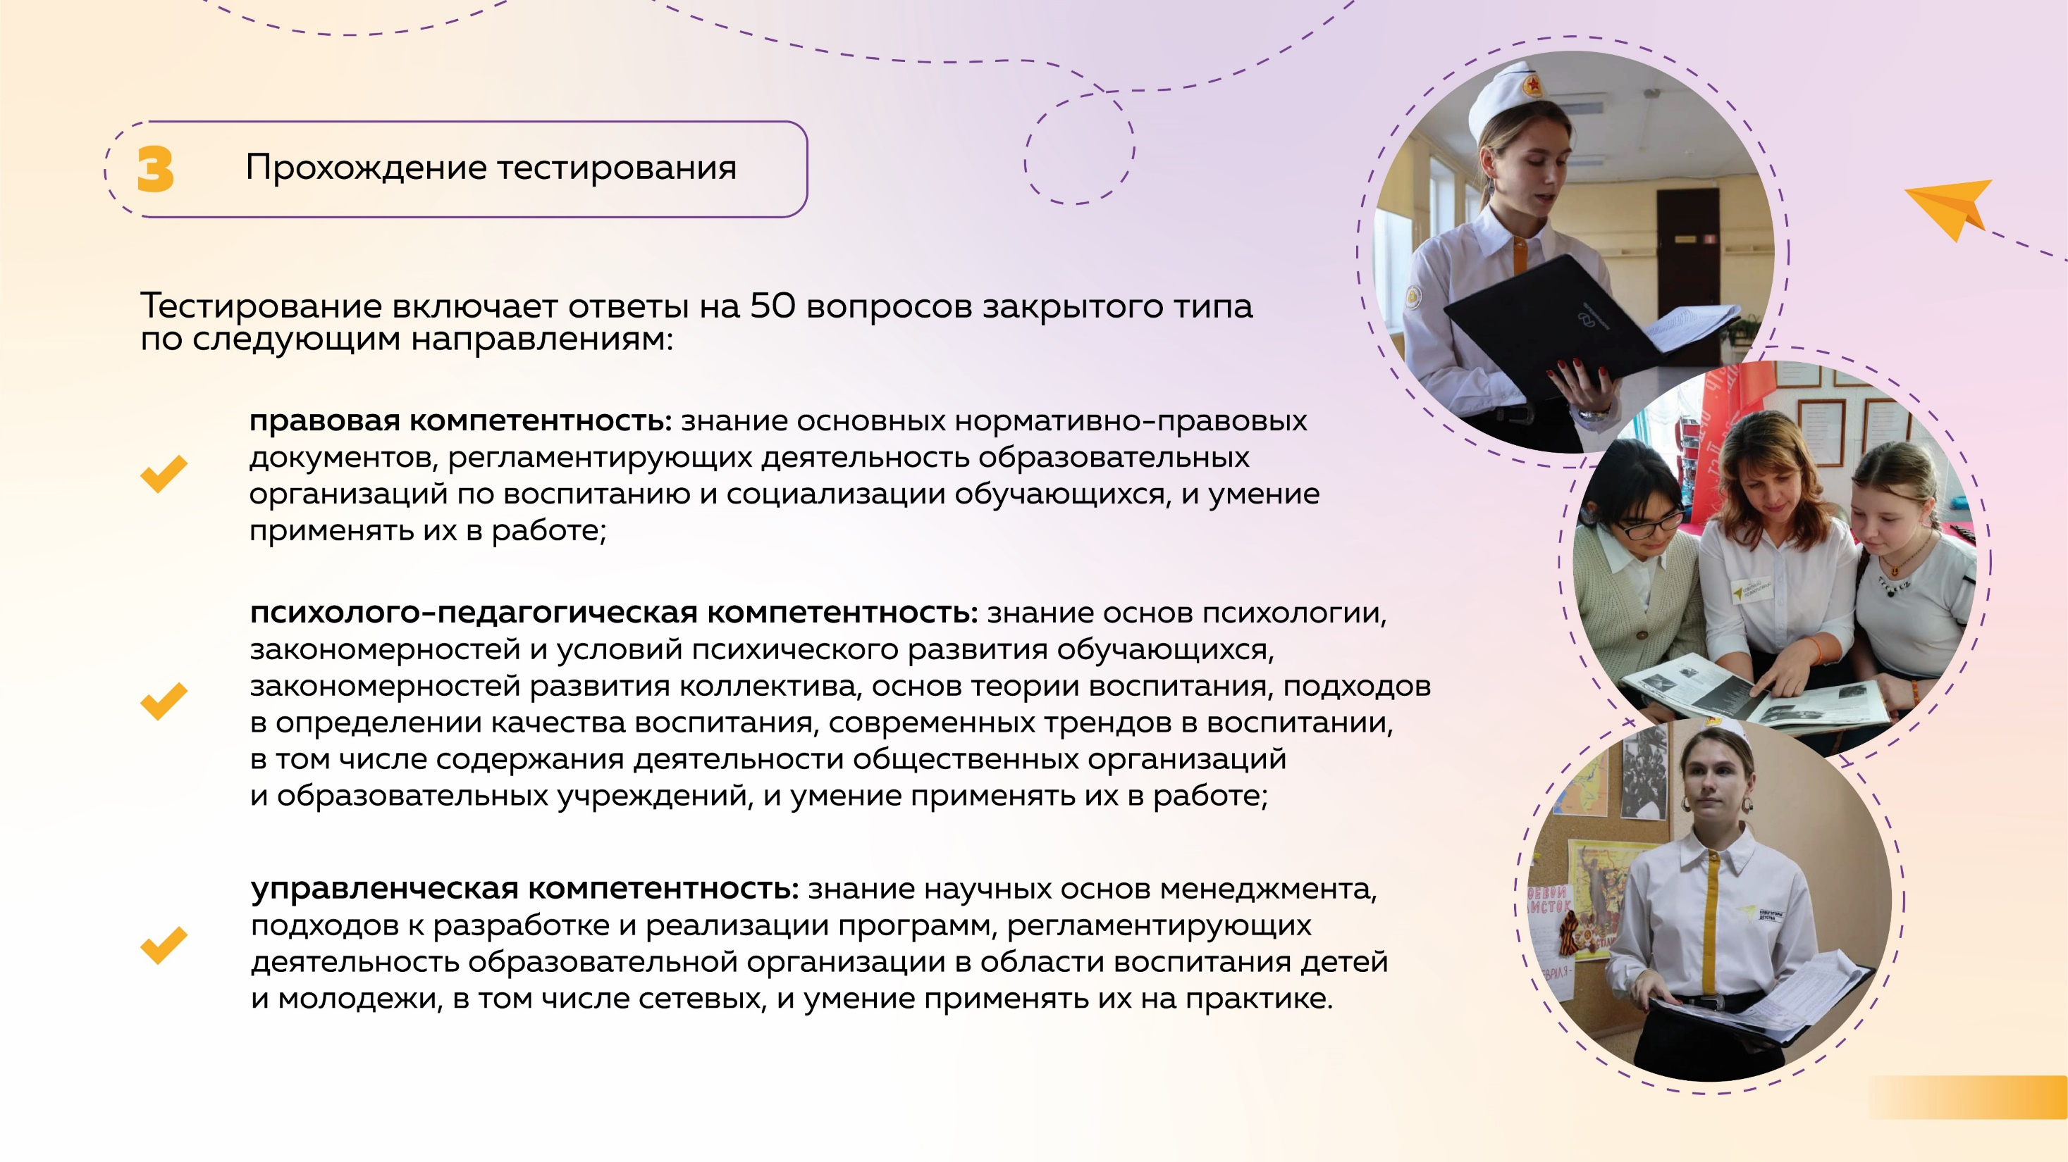

Slide 17
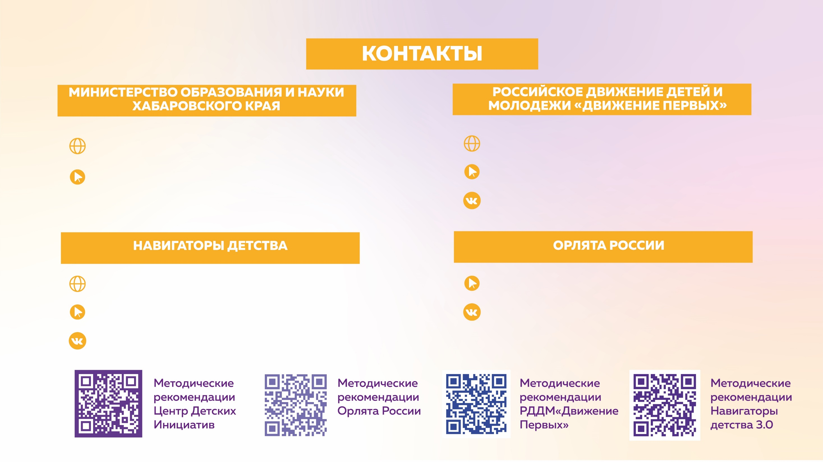
https://minobr.khabkrai.ru
Будьвдвижении.рф
t.me/minobrkhabkrai
t.me/rddm_khv
https://vk.com/rddm_khv
Навигаторыдетства.рф
t.me/orlyata_rus
t.me/navigatory_detstva
https://vk.com/orlyata_rus
https://vk.com/navigatory_detstva

Slide 18
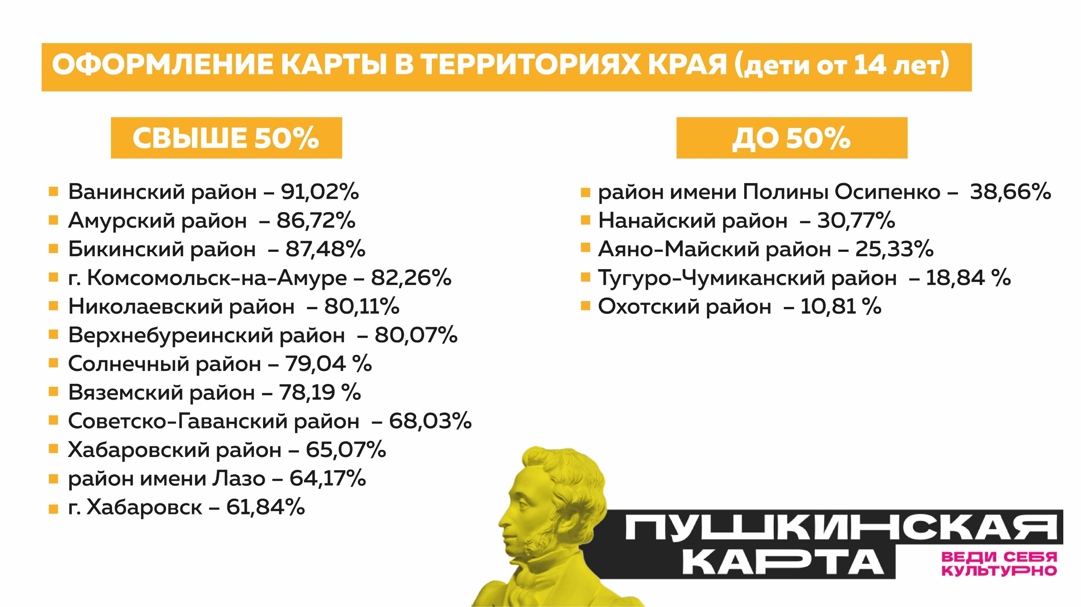

Slide 19
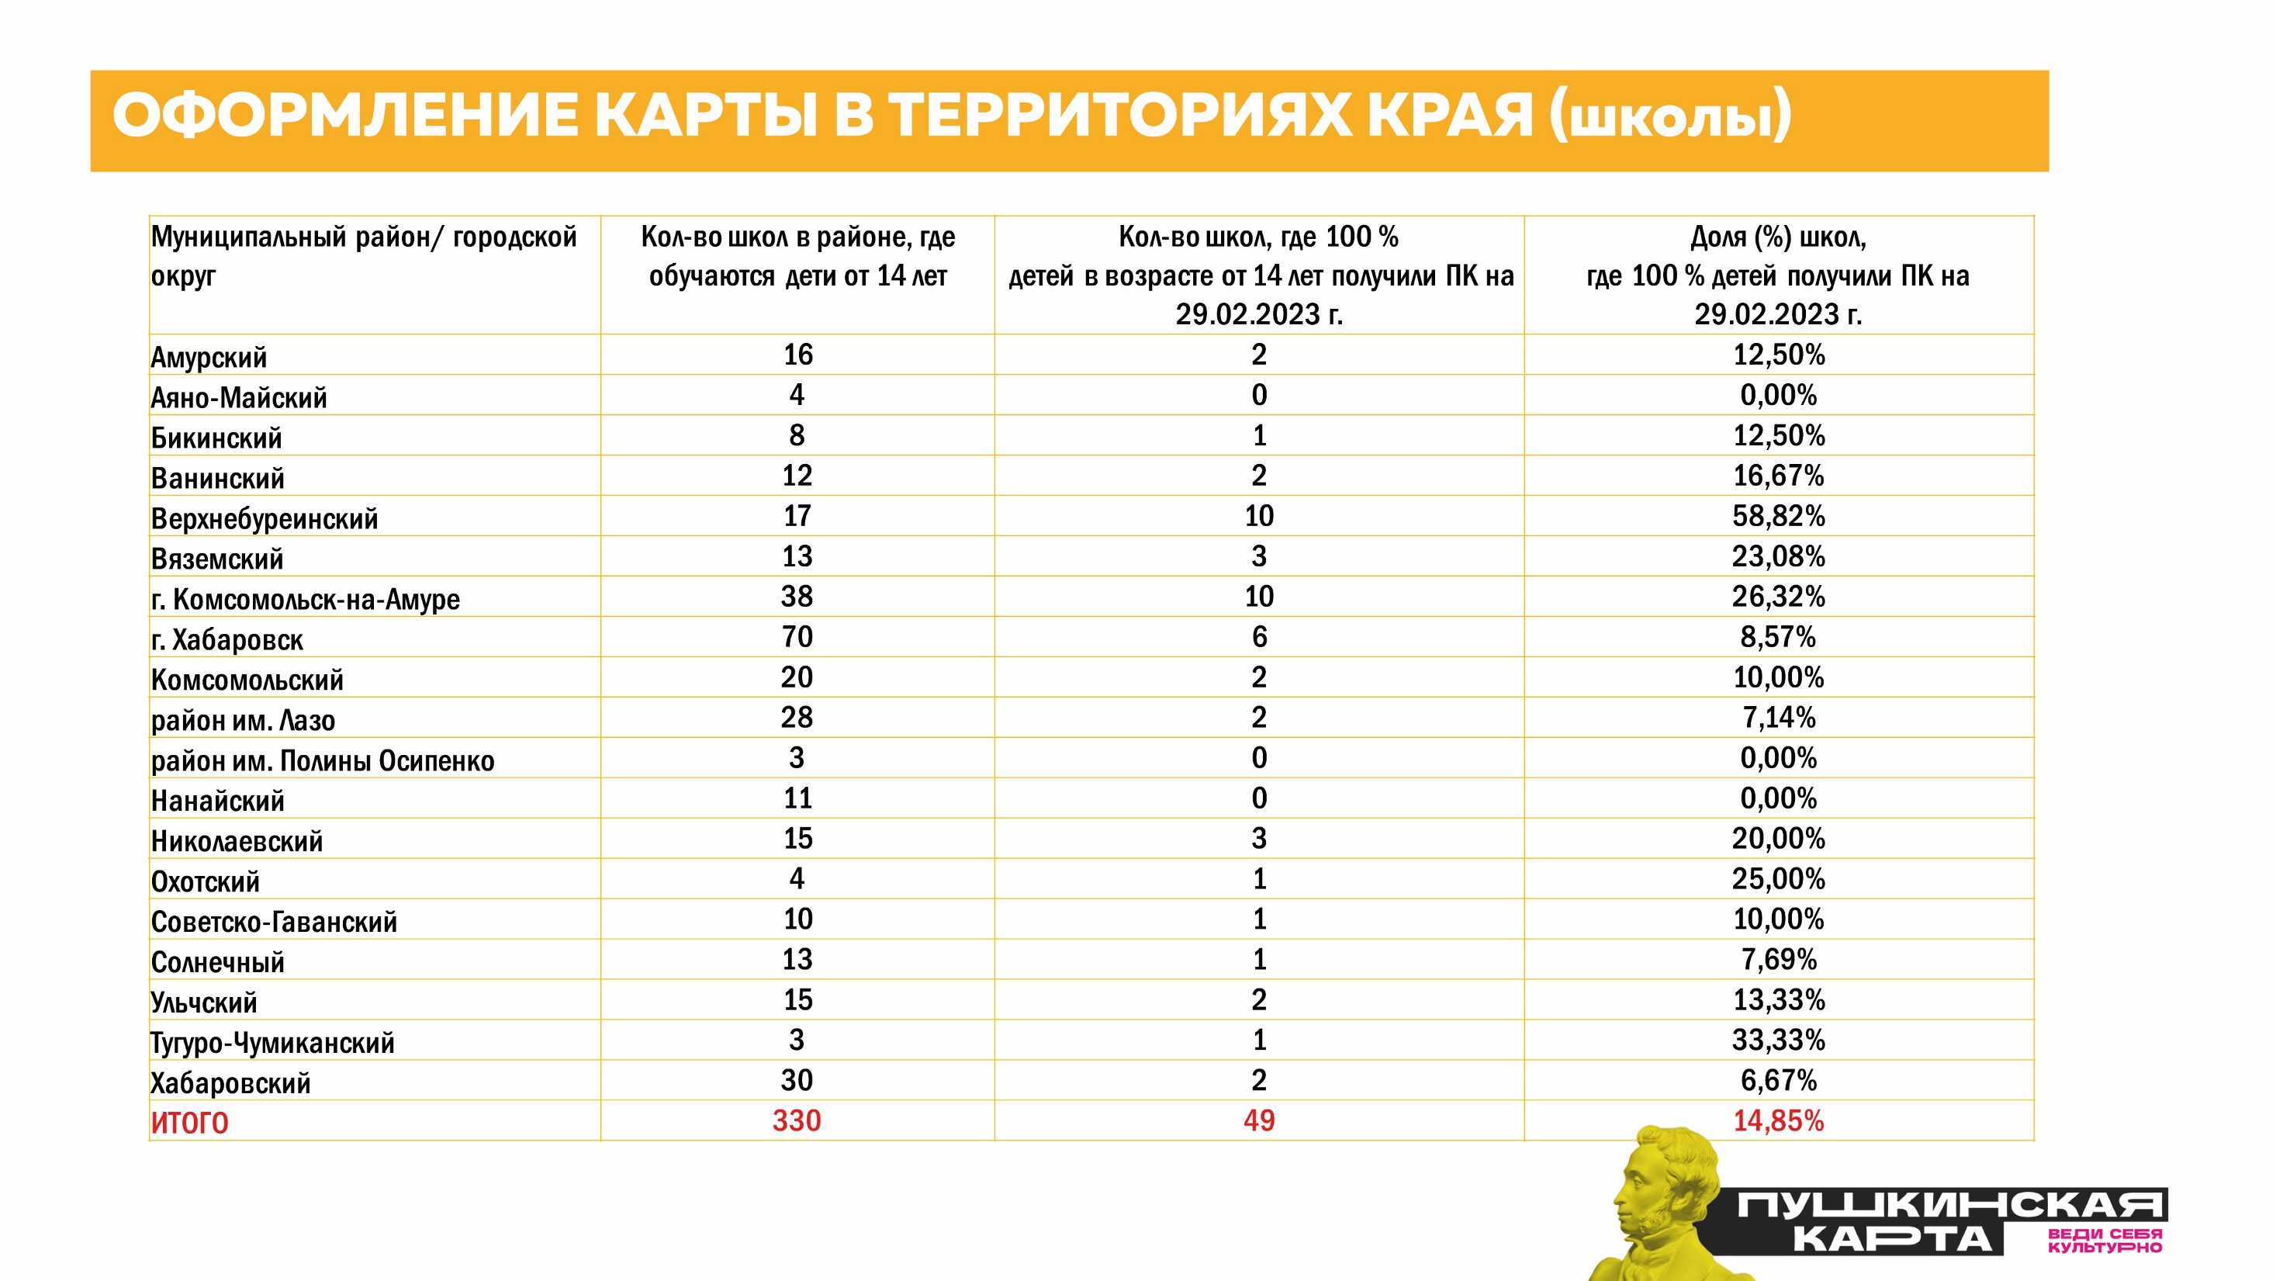

Slide 20


Slide 21


Slide 22


СЕТЬ ОРГАНИЗАЦИЙ ОТДЫХА ДЕТЕЙ И ИХ ОЗДОРОВЛЕНИЯ
 | 2022 | 2023
Загородные центры | 16 | 17 (+1)
Лагеря с дневным пребыванием | 372 | 372
Лагеря труда и отдыха | 26 | 32 (+6)
Палаточные лагеря | 1 | 1
 | 415 | 422
Николаевский-на-Амуре промышленно-гуманитарный техникум
Запланировано открытие 1-го лагеря труда и отдыха в Аяно-Майском районе, 4-х в Ванинском, и дополнительно к 11 действующим в 2022 году добавится еще один лагерь труда и отдыха в Солнечном муниципальном районе

Slide 23
Сведения о получении санитарно-эпидемиологического заключения
в разрезе территорий Хабаровского края
Формы отдыха и оздоровления детей (всего/ истек СЭЗ)
№ п/п | Территории | ЗОЛ | ГОЛ | ЛТО
1 | Хабаровск | 1 | 80/14
2 | Комсомольск-на-Амуре | 5 | 50/4 | 9/6
3 | Амурский район | 1 | 21/5
4 | Аяно-Майский район |  | 4
5 | Бикинский район |  | 6/1
6 | Ванинский район |  | 14/1
7 | Верхнебуреинский район |  | 21/4 | 9/1
8 | Вяземский район | 1 | 13
9 | Комсомольский район | 1 | 18
10 | Район им. Лазо | 3 | 25/6
11 | Нанайский район |  | 14
12 | Николаевский район | 1 | 22/7 | 2
13 | Охотский район |  | 10/6
14 | Район П. Осипенко |  | 4/1
15 | Солнечный район |  | 14 | 12/1
16 | Советско-Гаванский район |  | 12/1
17 | Тугуро-Чумиканский район |  | 2/1 | 1
18 | Ульчский район |  | 18/1
19 | Хабаровский район | 3 | 33/13
ЗАДАЧА
Обеспечить получение санитарно-эпидемиологического заключения в срок до 15 мая
Актуализировать сведения в реестре

Slide 24
Адресный подход в обеспечении отдыха, оздоровления и занятости детей из семей, оказавшихся в трудной жизненной ситуации
КАТЕГОРИИ ДЕТЕЙ
МЕРОПРИЯТИЯ
Дети, состоящие на профилактических учетах
Дети из семей мобилизованных, военнослужащих – участников СВО
Разработка карт занятости в разрезе летних месяцев
Информирование родителей о:
- формах отдыха, оздоровления и занятости,
возможности получения наградных бюджетных путевок в Краевой детский центр "Созвездие", Федеральные детские центры: Океан, Орлёнок, Артек, Смена, Алые паруса
компенсации стоимости путевки в загородные лагеря (Постановление № 375-пр от 25.12.2010 "Об обеспечении отдыха и оздоровления детей в загородных стационарных детских оздоровительных лагерях«)
Губернатором края принято решение о предоставлении путевок в организации отдыха детей и их оздоровления детям граждан, призванных на военную службу по мобилизации в Вооруженные Силы Российской Федерации, а также принимающих на добровольной основе участие в специальной военной операции без учета дохода семьи (в редакции постановления Правительства № 259-пр от 20.08.2015 г.)

Slide 25


ОРГАНИЗАЦИЯ ВОСПИТАТЕЛЬНОЙ РАБОТЫ
РЕАЛИЗАЦИЯ ПРОФИЛЬНЫХ ПРОЕКТОВ
Исполнение гимна
Вынос флага
Дни единых действий:
1 июня – День защиты детей
6 июня – День русского языка
9 июня – 350 лет со дня рождения Петра Первого
12 июня – День России
22 июня – День памяти и скорби
27 июня – День молодежи
8 июля – День семьи, любви и верности
20 июля – День Российского движения детей и молодежи «Движение Первых»
14 августа – День физкультурника
22 августа – День государственного флага
27 августа – День российского кино
ОРЛЯТА РОССИИ
ДВИЖЕНИЕ ПЕРВЫХ

